Slide 1
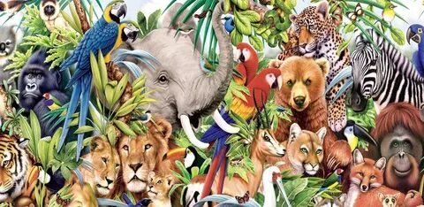

Slide 2
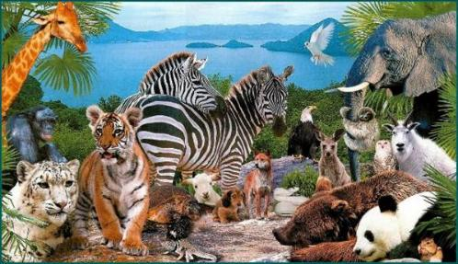

Вспомните признаки жизни животных.
Дышат
.
Питаются
Двигаются
Растут
Развиваются
Размножаются
Умирают

Slide 3

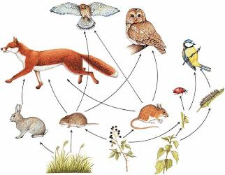
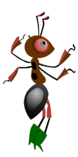
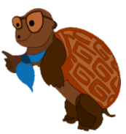

Slide 4
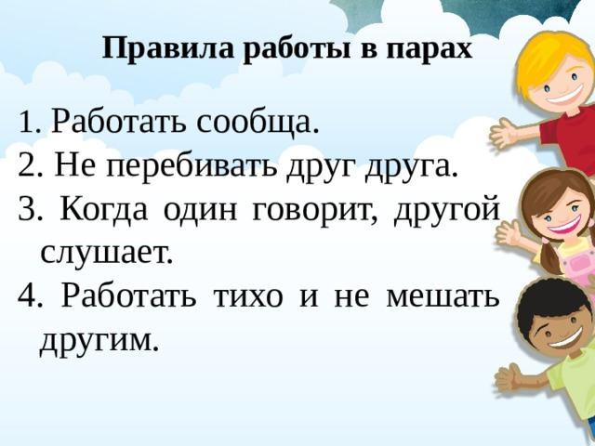

Slide 5
Проверка.
Название животных | Их пища | Группа по питанию
Ласточка, ёж, ящерица | Насекомые
Сова, лиса, рысь | Мыши, полёвки, зайцы, птицы
Ворона, кабан | Любая растительная и животная пища
Лесная мышь, заяц, лось | Плоды, семена, ве- точки, листья, кора
Насекомоядные
Хищные
Всеядные
Растительноядные

Slide 6
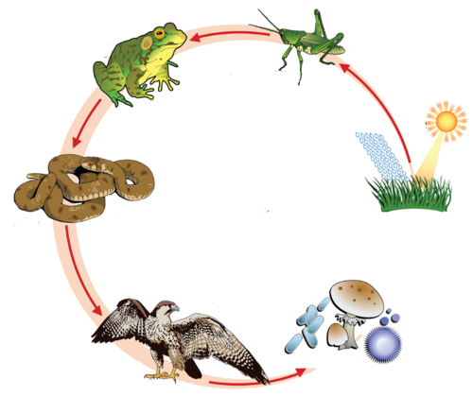
Цепь питания
Животные питаются растениями или другими животными. Поэтому говорят, что живые существа связаны между собой в цепи питания.

Slide 7

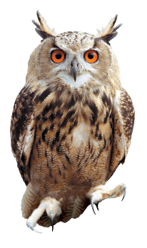
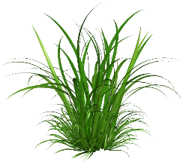
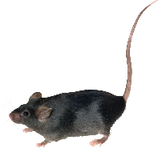
Цепь питания
Ведь только растения способны использовать энергию Солнца, создавать, производить питательные вещества (сахар, крахмал) из углекислого газа и воды.
Цепи питания начинаются с растений. Это первое звено.
Второе звено в цепи-это растительноядные животные.
Третье звено- насекомоядные или хищные животные.

Slide 8
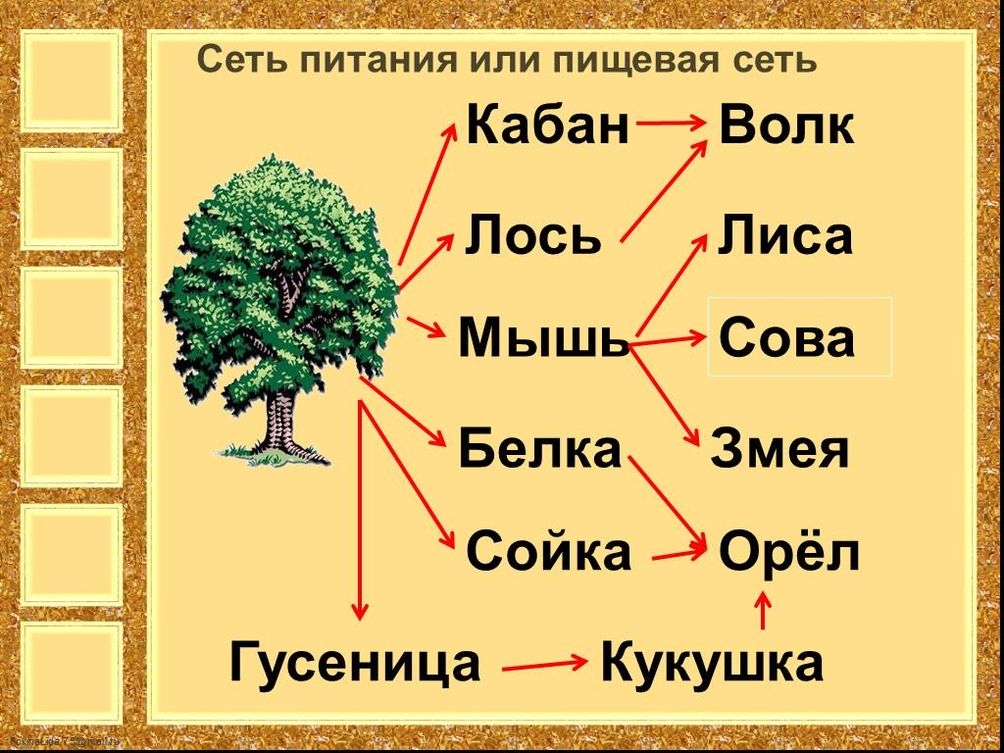

Slide 9
ДОГОВОРИ ФРАЗУ
Животные по типу питания делятся на …
Животные и растения связаны между собой в …
Цепи питания начинаются с …
Второе звено в цепи питания …
5. А заканчивается цепь питания

Slide 10
